Slide 1
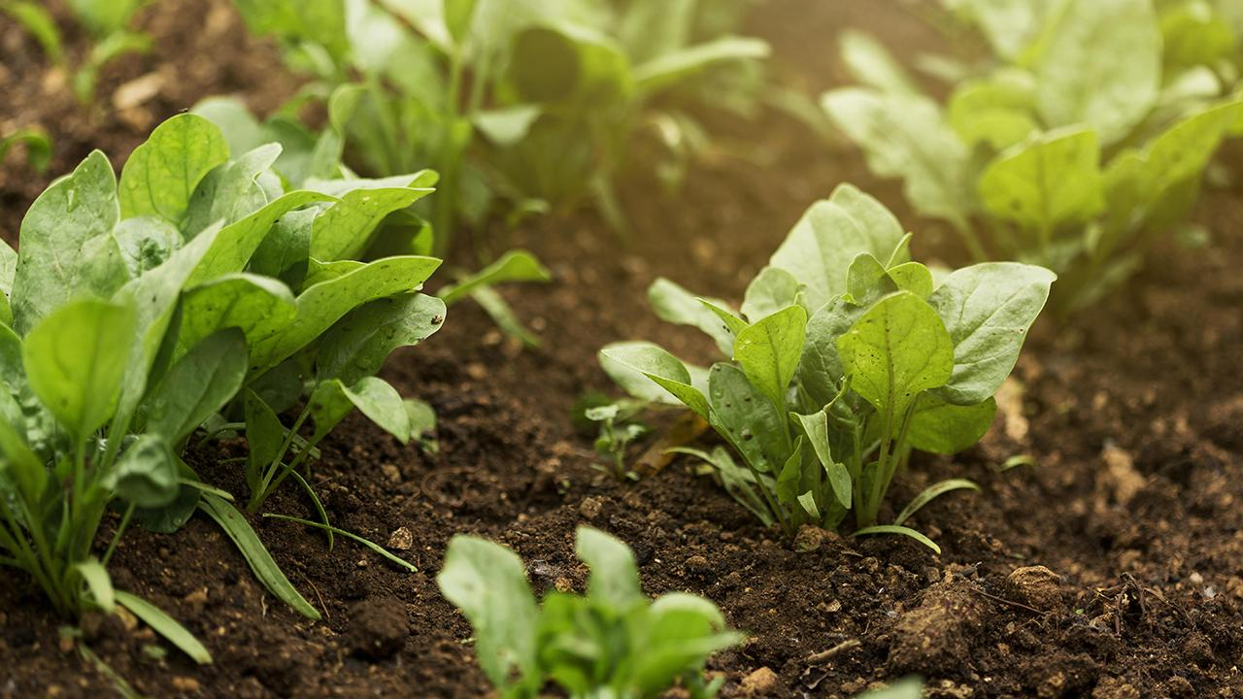
AI Enabled Smart Price Forecasting and vendor utilization app. (কৃত্রিম বুদ্ধিমত্তা ব্যবহার করে নিত্যপ্রয়োজনীয় দ্রব্যমূল্যের ঊর্ধ্বগতি নিয়ন্ত্রণ এবং উৎপাদিত পণ্যের আমদানি-রপ্তানির প্রয়োজনীয়তা বিশ্লেষণ।)

Slide 2
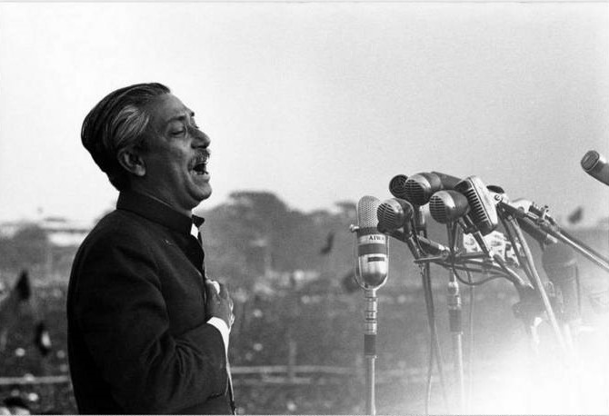
জাতির পিতা বঙ্গবন্ধুর ভাষায় কৃষক এবং দেশ
কৃষকরা তাদের উৎপাদিত ফসলের বিনিময়ে পাবে ন্যায্যমূল্য।
কৃষকদের বাঁচাতে হবে। উৎপাদন করতে হবে। তা না হলে বাংলাকে বাঁচাতে পারবেন না।
কৃষক বাঁচলে বাঁচবে দেশ।

Slide 3

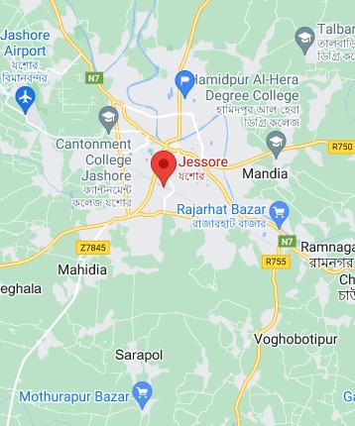
মৌসুম › | ফসল › | মূল্য দেখুন->
মৌসুম › | ফসল › | মূল্য দেখুন->
আপনি কি?
ক্রেতা
বিক্রেতা
আপনার বর্তমান অবস্থান
দ্রাঘিমাংশঃ৯০,৩৮০১২২
অক্ষাংশঃ২৩.৭২৫১৬২
উপশহর,যশোর সদর,যশোর
আজকের তারিখঃ১৯/৮/২০২৩
আবহাওয়াঃ৩২ ডিগ্রী(ভারী বৃষ্টি)
বন্যাপ্রবনতাঃবন্যাপ্রবন নয়

Slide 4

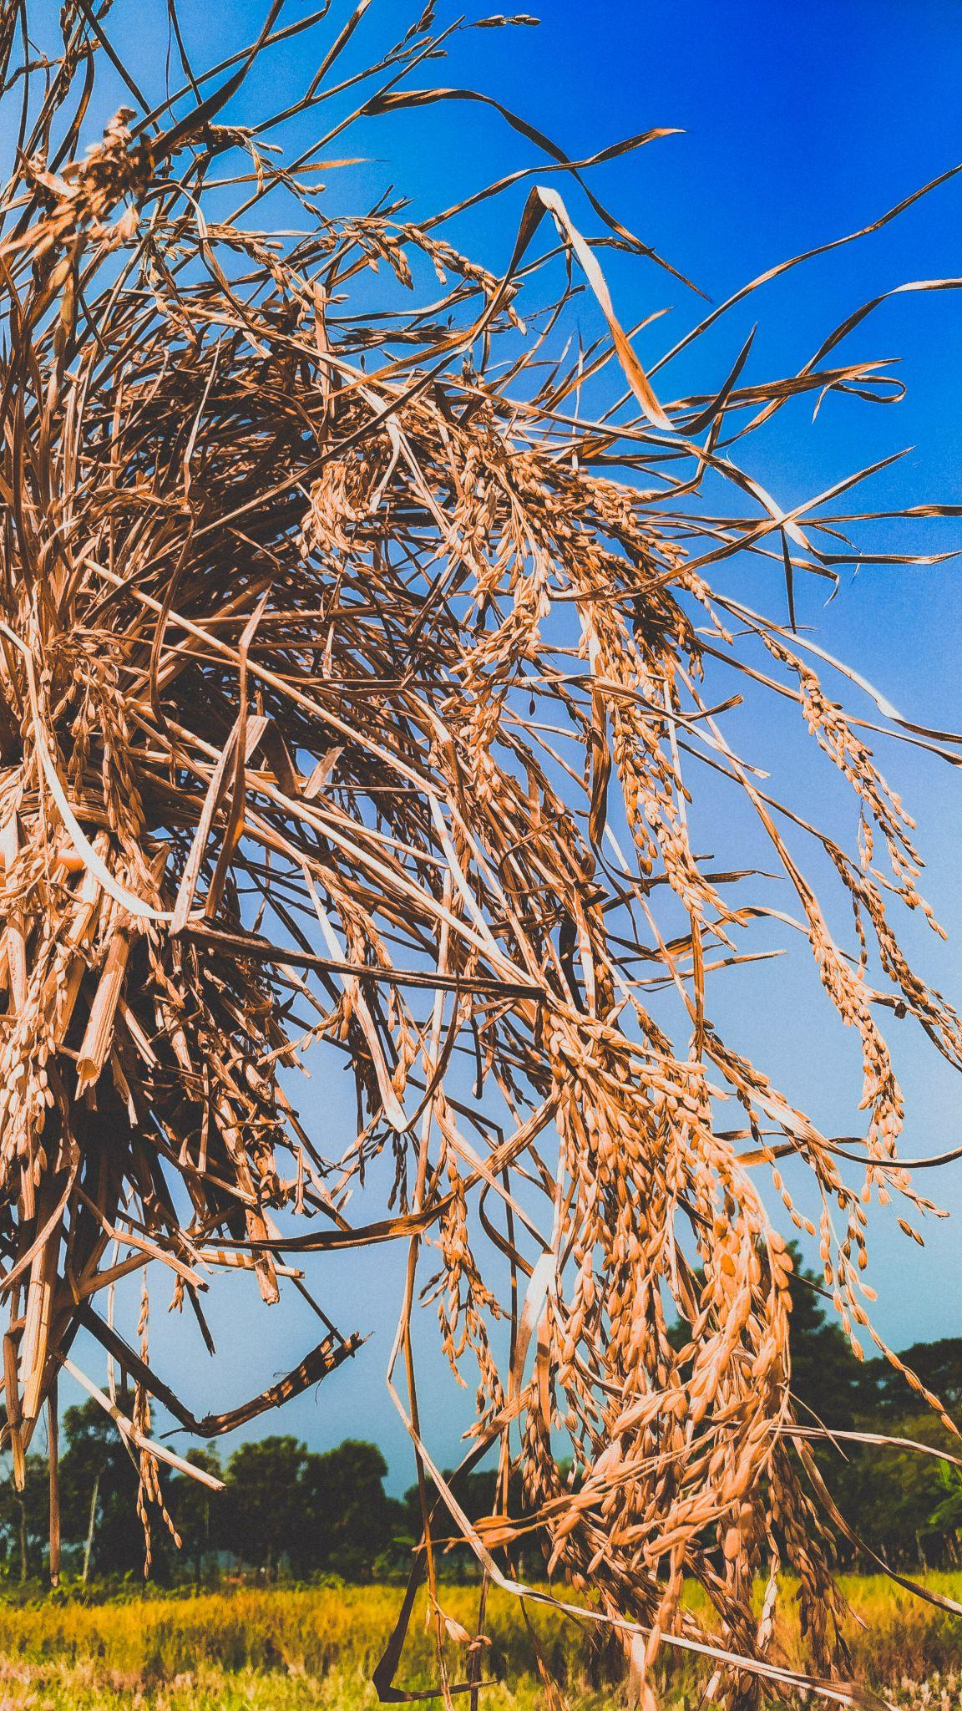
বর্তমানের ফসলের সঠিক দাম গণনা
কৃষিপণ্যের নাম
ধান
সম্ভাব্য উৎপাদন খরচ (প্রতি কেজি
১৩.৫৯ টাকা
জেলা
যশোর
উপজেলা
কেশবপুর
দিন/মাস/বছর
১৯/০৮/২০২৩
ওই দিনের তাপমাত্রা
৩২ ডিগ্রি সেলসিয়াস( ভারী বৃষ্টি)
এখানে চাপুন
App Interface

Slide 5
Crop: Rice
Forecast Trends
(Rice)
Month | Price(kg) | Change
April | 12.59tk | -0.54%
May | 13.20tk | -0.64%
Jun | 13.59 | 0%
July | 14.20 | 0.34%
August | 14.03 | 0.30%
September | 14.30 | 0.40%
October | 15.20 | 0.54%
November | 16.34 | 0.64%
December | 12.21 | -0.43%
January | 12.43 | -0.45%
February | 14.3 | 0.37%
March | 13.34 | 0.23%
Current Price:13.59
PrimeLocation:keshabpur,jashore
Export:
Import:
Brief Forecast
Min. crop price time:
Oct 19, 11tk
Max Crop price time:
Dec 19 16tk
See More

Slide 7
১৯/০৮/২০২৩ তারিখে ধানের ( ১ কেজি ) সম্ভাব্য দাম কত হবে তার ফলাফল
সম্ভাব্য ফলাফল
14.3 টাকা
App Interface (Output)

Slide 8
ভবিষ্যতের ফসলের সঠিক দাম গণনা
কৃষিপণ্যের নাম
ধান
সম্ভাব্য উৎপাদন খরচ (প্রতি কেজি )
১১.৫৯ টাকা
দেশ
বাংলাদেশ
জেলা
যশোর
উপজেলা
মনিরামপুর
দিন/মাস/বছর
১২/১০/২০২৬
ওই দিনের তাপমাত্রা
১৮ডিগ্রি সেলসিয়াস(শীত/ঠান্ডা)
এখানে চাপুন
App Interface

Slide 9
১২/০৫/২০২৬ তারিখে ধানের ( ১ কেজি ) সম্ভাব্য দাম কত হবে তার ফলাফল
সম্ভাব্য ফলাফল
১৩.২০ টাকা
App Interface (Output)

Slide 10
১. নাম
করিম উদ্দিন
২. এই মাসে কি ক্রয় করেছেন
ধান
৩. ক্রয়কৃত পণ্যের পরিমাণ
১০ কেজি
৪. বিক্রয়কৃত শস্যের পরিমান
____৩ কেজি___
৫. বর্তমানে মজুদকৃত পণ্যের পরিমান
___৭ কেজি___
৬. কোনো পণ্য যদি মজুদ করে থাকেন (হ্যাঁ/না)
হ্যাঁ
৭. মজুদকৃত পণ্যের নাম, পরিমাণ ও ক্রয়কৃত পণ্যের মূল্য ( উদা : পেঁয়াজ, ৫ কেজি, ৩০০ টাকা )
আলু , ১০ কেজি, ৫০০ টাকা
রেজিস্ট্রারকৃত ক্রেতার প্রতি মাসের তথ্য প্রদান প্রক্রিয়া
এখানে চাপুন
App Interface

Slide 11
১. মোট রেজিস্ট্রার কৃত মজুদদার -
(১০০)জন
২. মোট মজুদকৃত শস্য-
(৪০,০০০)মেট্রিক টন
৩. বাজার চাহিদা-
(৩০,০০০) মেট্রিক টন
৪. রপ্তানি যোগ্য শস্য -
(১০,০০০) মেট্রিক টন
৫. আমদানি প্রয়োজন -
(০)
সকল রেজিস্ট্রার কৃত মজুদদার /ক্রেতার তথ্য থেকে সরকার যা পাবেন প্রত্যেক মাস অন্তর

Slide 12


কৃষক এখন জানেন তার প্রতি কেজি চালের মূল্য ২০ টাকা
এই মাসে আমার প্রতি কেজি চালের মূল্য ২০ টাকা সরকার থেকে নির্ধারণ করে দেওয়া হয়েছে। তাই আর দর কষাকষি চলবে না। ভালই ভালই দিন। না হয় বিচার দেওয়া হবে আপনার বিরুদ্ধে।
প্রতি কেজি চালের দাম ৮ টাকা হলে দে, নাহলে সম্ভব না।
মধ্যস্বত্বভোগী দালাল
কৃষক

Slide 13
সরকার কর্তৃক রেজিস্ট্রারকৃত দালাল-র বর্তমান অবস্থা
এই মাসে বড় লোকসান হয়ে গেলো। এখন থেকে তো সরকার থেকে প্রতি মাস অন্তর অন্তর কৃষিপণ্যের সঠিক দাম নির্ধারণ করে দেওয়া হচ্ছে। আবার, আমি কতটুক কিনছি কোন মাসে আর কতটুক শস্য মজুদ করেছি, বা করিনাই তাও সরকার কে জানাতে হবেই। নাহলে আমার রেজিস্ট্রেশন সরকার র কাছে বাতিল হবে আর আমি কোনো লেনদেন ই করতে পারবো না।

Slide 14
Overview of Our Project
মজুদদার বা দালালদের সরকার এর আওতায় এনে অ্যাপ ভিত্তিক রেজিস্ট্রেশন পদ্ধতি মাসিক ভিত্তিতে যেখানে তারা তাদের ক্রয়কৃত, মজুদকৃত ও বিক্রয় কৃত সকল কৃষিপণ্যের তথ্য দিতে সরকার এর নিকট বাধ্য থাকবে
রিয়াল টাইম অর্থাৎ বর্তমান সময়ের এবং ভবিষ্যতের আবহাওয়া র অবস্থা বের করা IoT এর সহায়তায় যা আমাদের কৃষিপণ্যের মূল্য নির্ধারণে সহায়তা করবে অঞ্চল ভিত্তিক
বর্তমান ও ভবিষ্যতের কৃষিপণ্যের দাম নির্ধারণ
এই তিনের সমন্বয়ে
কৃষক পাবে ন্যায্যমূল্য, মাননীয় সরকার সঠিক রাজস্ব পাবেন এবং ভোক্তা অধিকার সংরক্ষণ হবে।
ফলে অর্থনীতির মানদন্ড থাকবে অক্ষুণ্ণ।

Slide 15

উপকৃত সরকার, কৃষক, ভোক্তা ও পুরো দেশবাসী
বাংলাদেশ সরকার এখন আর ভবিষ্যতের কৃষি পণ্যের মূল্য কোন মাসে, কোন বছরে কত ও উৎপাদিত পণ্যের আমদানি-রপ্তানির প্রয়োজনীয়তা জানেন। তাই -
• অন্য খাতে ক্রয় বা ব্যয়ের হিসাব করতে সুবিধা হবে।
• কৃষক ন্যায্যমূল্য পেলে, ভোক্তারাও উপকৃত হবেন। এতে সরকার এর মান বাড়বে।
• এছাড়া, অর্থনীতির মাপকাঠি ঠিক রাখতে পারবেন।
• সরকার সঠিক রাজস্ব আদায় ও করতে পারবেন।
যেমন: কোনো অঞ্চলে পেঁয়াজ এর ফলন কম হবে নাকি আগেই জানবেন সরকার। যেখানে আগে মধ্যস্বত্বভোগীরা কারচুপি করে রাজস্ব কম দিত। কিন্তু এখন সেই অঞ্চল থেকে মাননীয় সরকার এর রাজস্ব বেশি আসবে, যা সরকার এর জন্য এক অর্থে লাভজনক।

Slide 16
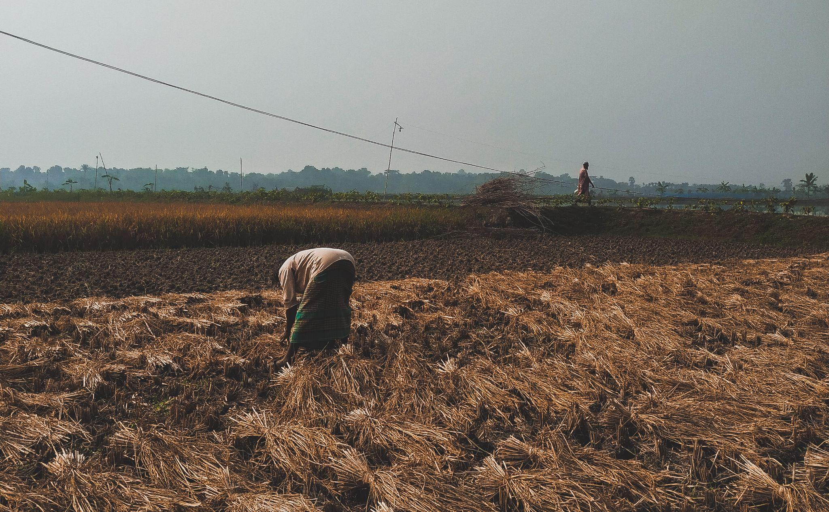
ধন্যবাদ

